Slide 1

ФОРМИРОВАНИЕ У ДОШКОЛЬНИКОВ СОЦИАЛЬНО-КОММУНИКАТИВНЫХ НАВЫКОВ ЧЕРЕЗ ОЗНАКОМЛЕНИЕ С ПРИРОДОЙ РОДНОГО КРАЯ
ВОСПИТАТЕЛЬ : Ильина Н.С.

Slide 2
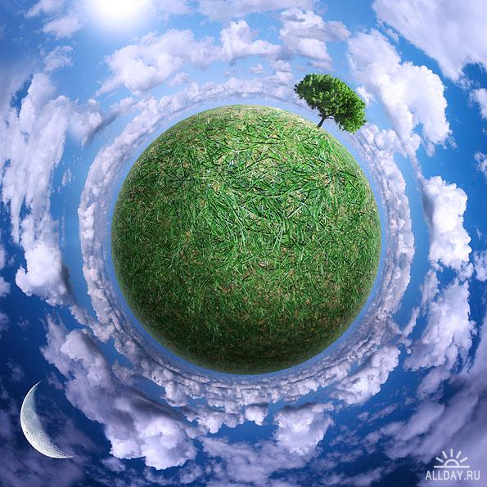
«Береги свою планету – ведь другой на свете нету»

Slide 3
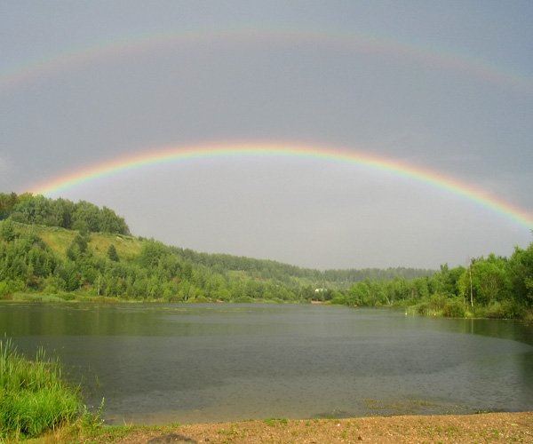
Система экологического воспитания дошкольников включает несколько взаимосвязанных НАПРАВЛЕНИЙ:
- содержание экологического воспитания;
- способы его реализации (методы, приёмы, технологии);
- организацию и управление.

Slide 4
Актуальность проекта:
обеспечение одного из самых насущных аспектов педагогического процесса – развитие творческих и познавательных способностей детей;
реализация принципов индивидуализации и дифференциации воспитания и обучения;
рассмотрение вопросов нравственности и гуманизма, что особенно необходимо на фоне современной глобализации и ухудшения общей экологической обстановки, включая мир живой природы.

Slide 5
Цель проекта:
- научить детей экологически целесообразному образу жизни;
- формировать у дошкольников элементарные представления об экосистеме родного края;
- выявления пользы и вреда флоры и фауны экосистемы в ходе наблюдений и бесед. Исследовать функциональные особенности систем. способствовать формированию интереса к памятникам природы ,
- другим природным объектам, доступным экологическим акциям, желанию беречь и охранять уникальность, расположенного в черте нашего города, солевого источника;

Slide 6
Задачи:
развивать познавательную активность, пробуждение интереса к окружающему миру.
формировать у дошкольников основы культуры рационального природополь­зования
организация предметно-экологической среды в группе и помещениях детского сада.
- развивать речь, фантазию, наблюдательность;
- способствовать поддержанию семейных традиций.

Slide 7

Участники проекта:
дети
родители
педагоги

Slide 8
Ожидаемые результаты :
- умение чувствовать ответственность за мир живой природы;
- создание картотеки о природном источнике;
- умение передавать свои впечатления о природе сверстникам, родителям, воспитателям в разных формах ( в рассказах, сказках, рисунках).

Slide 9

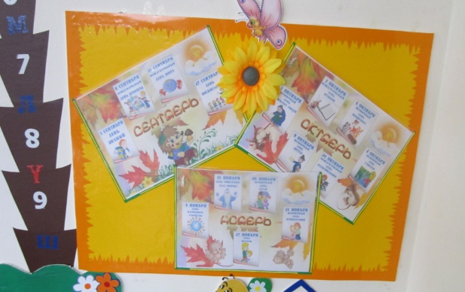
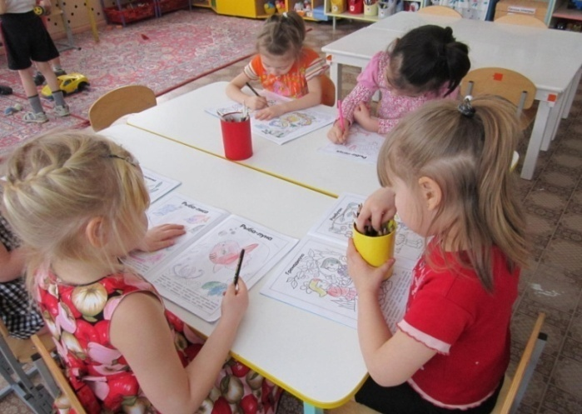
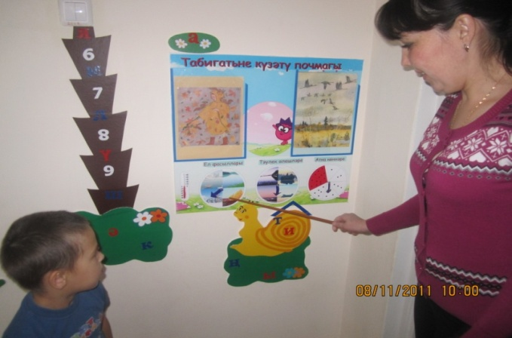
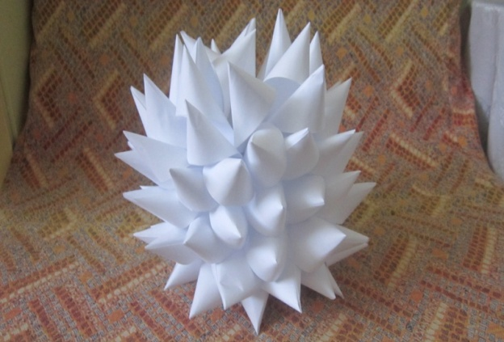
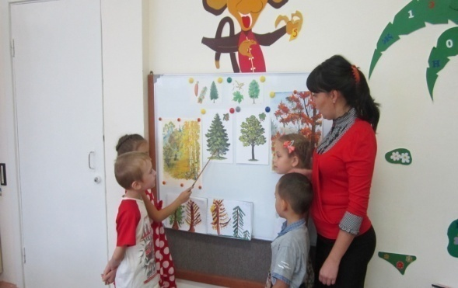
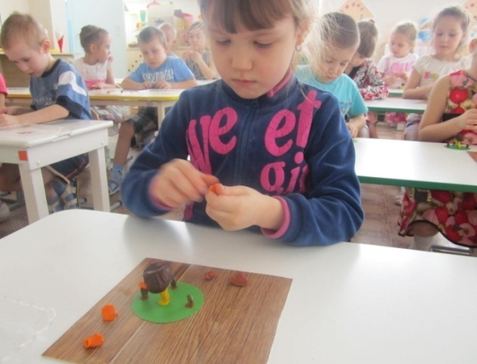
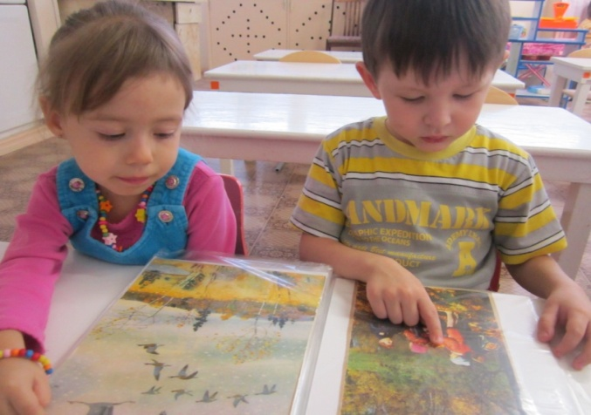

Slide 10
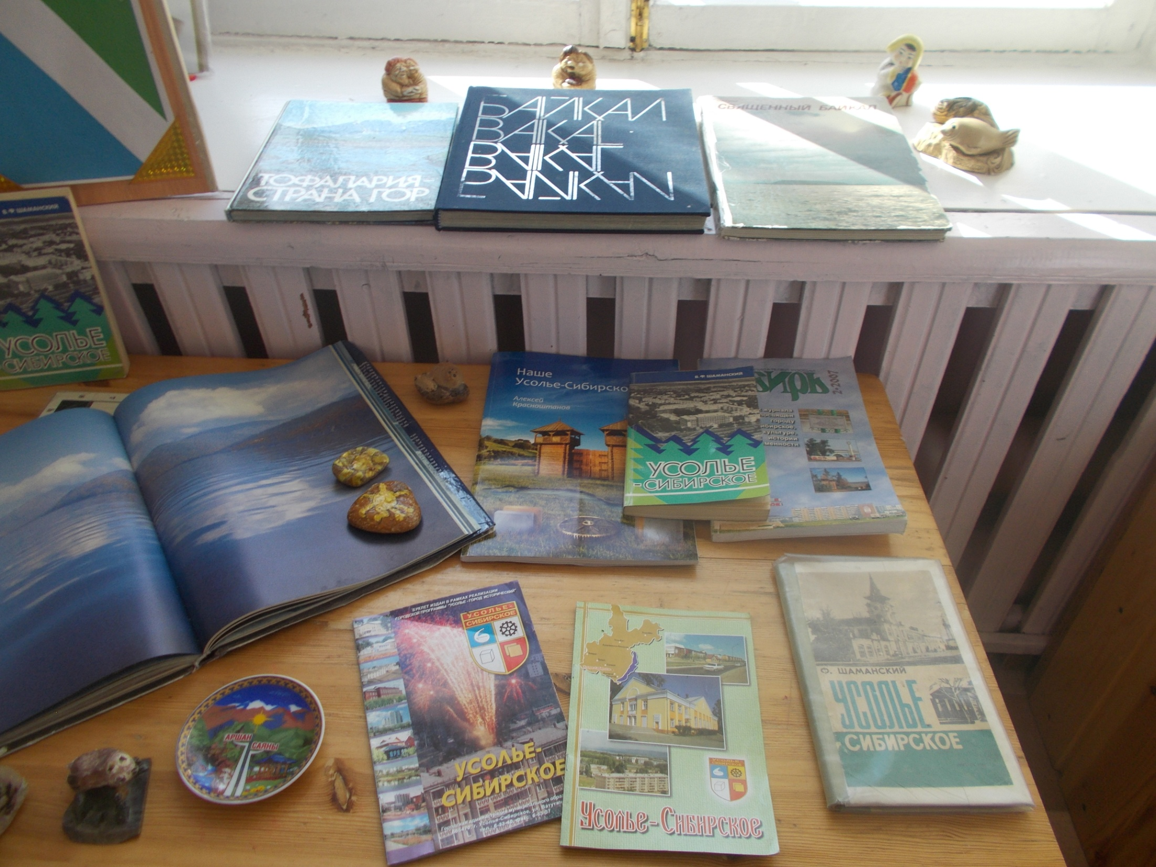

Slide 11
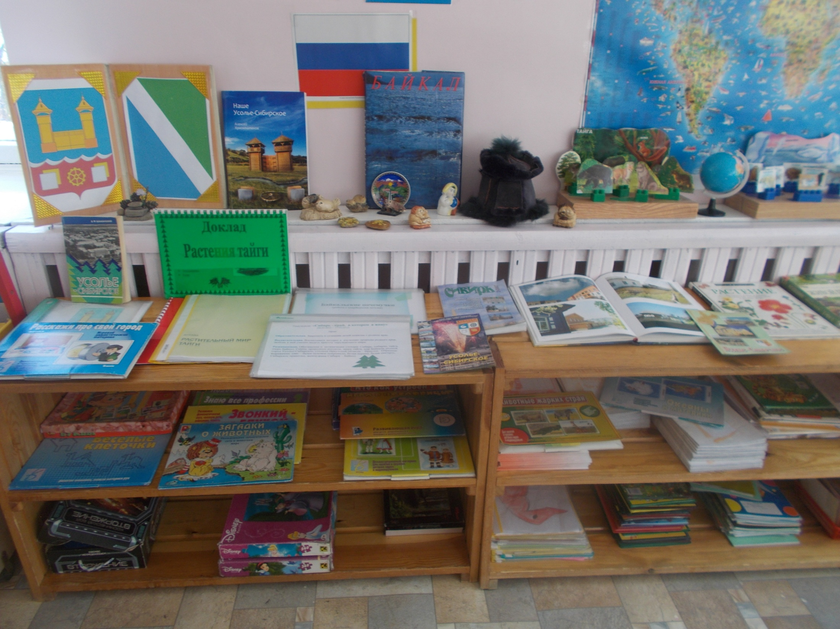

Slide 12
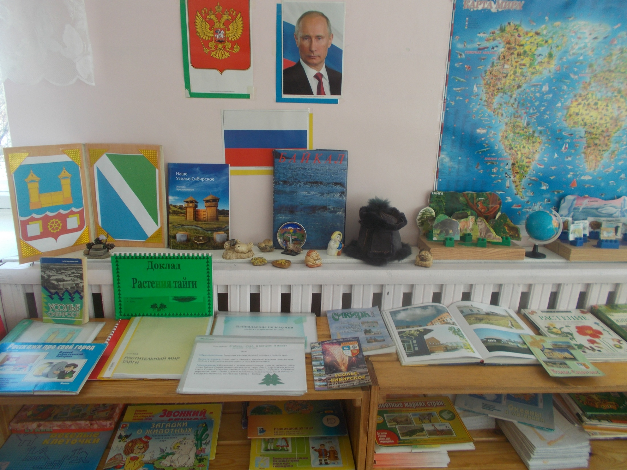

Slide 13
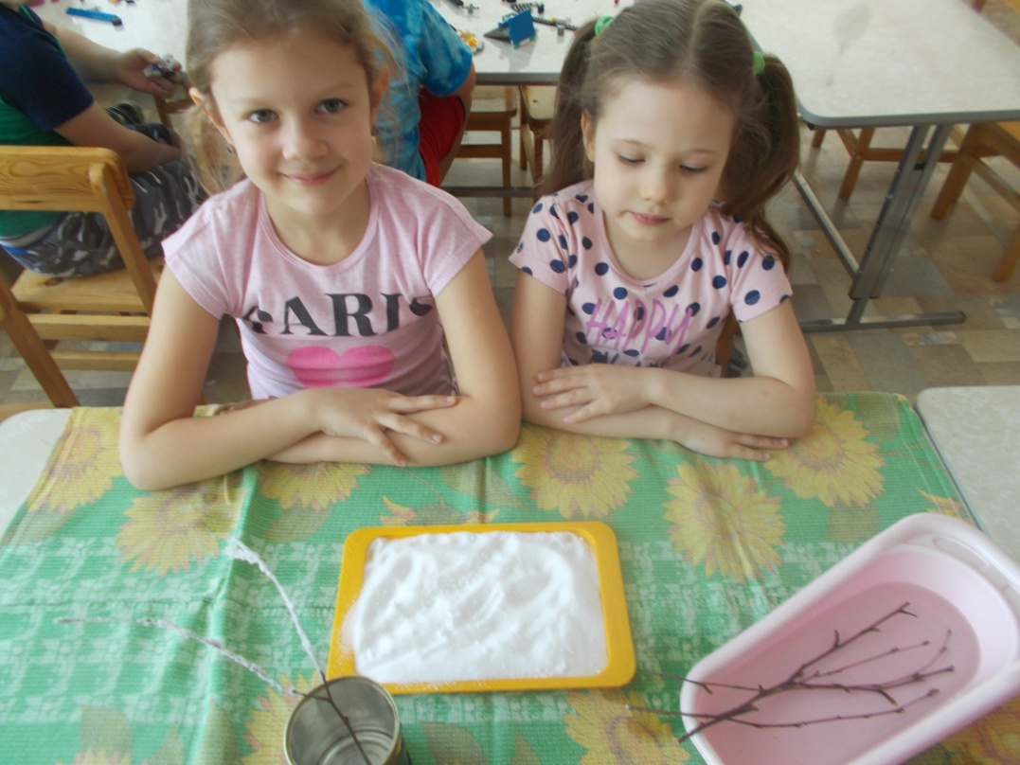
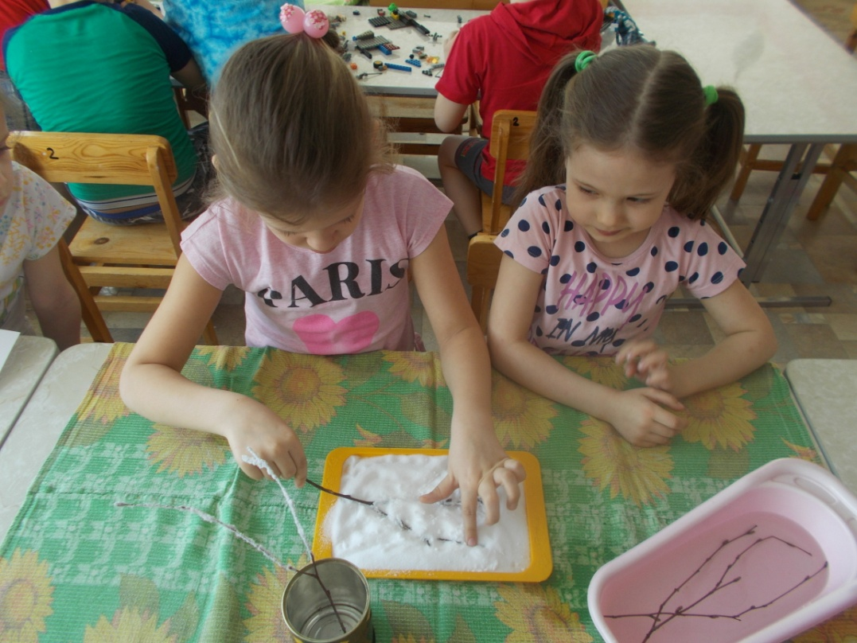
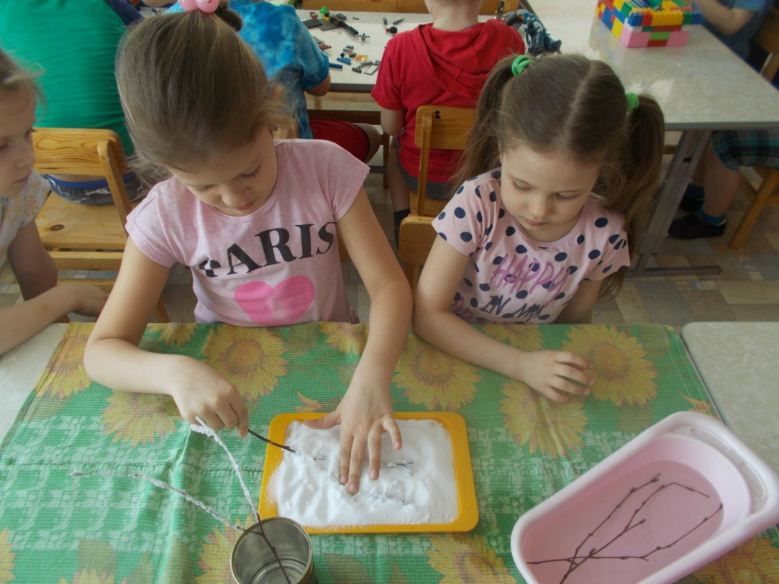
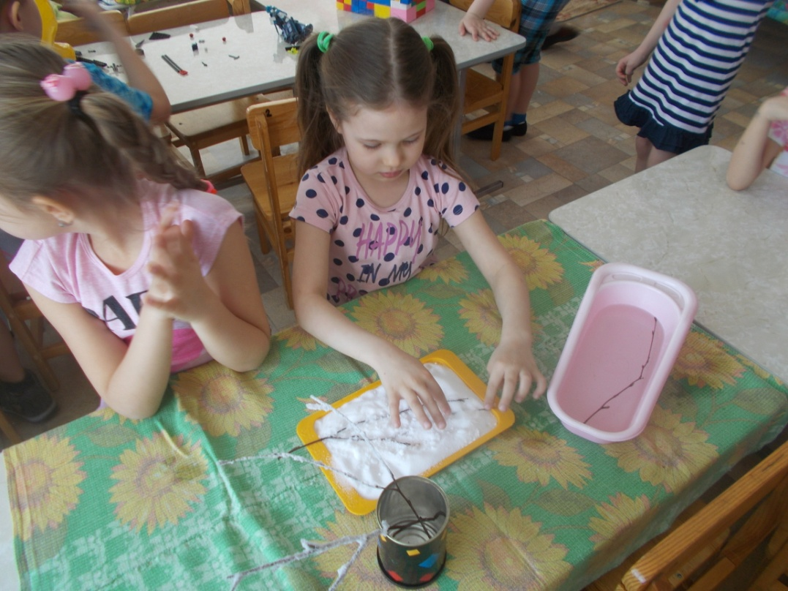

Slide 14
Поисково-
исполнительный этап:
- сравнительный анализ: проведение опытов в домашних условиях (семейное исследование) и в группе детского сада «Поделки из соли»;
- «Выставка детских рисунков «Мой любимый город Усолье-Сибирское»
- подведение итога.
- музыкально-театрализованное представление « Два лица одной соли – польза и вред»;

Slide 15

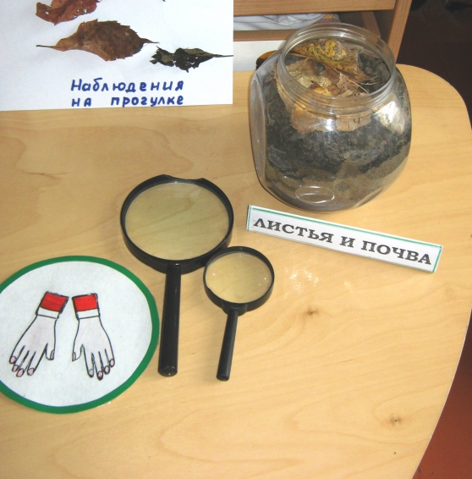
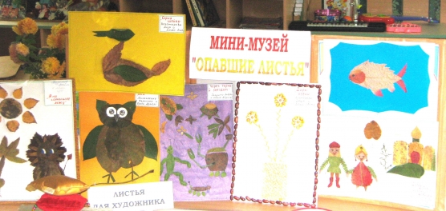
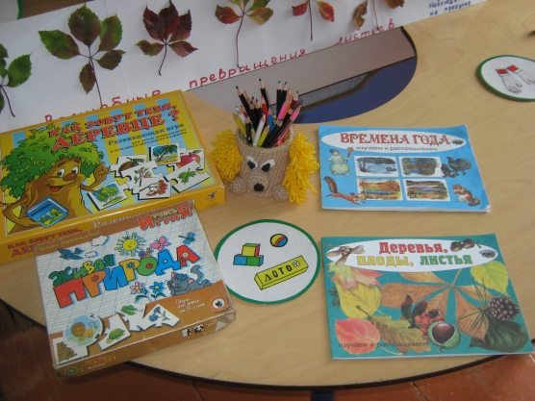
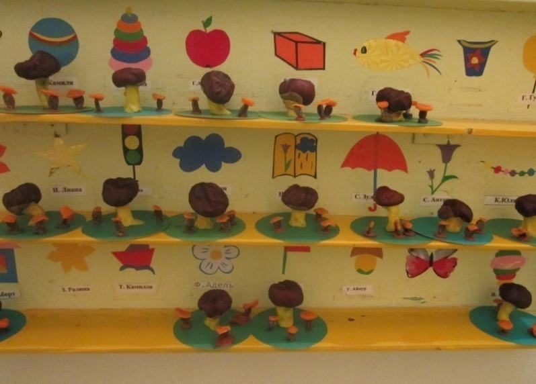
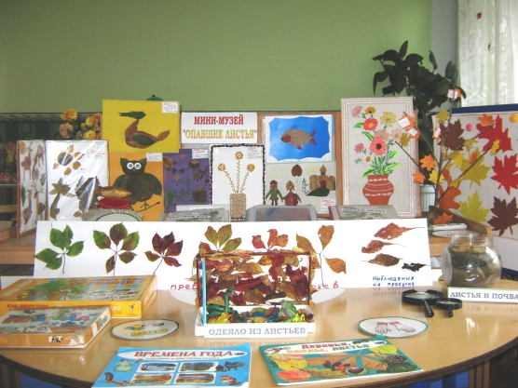
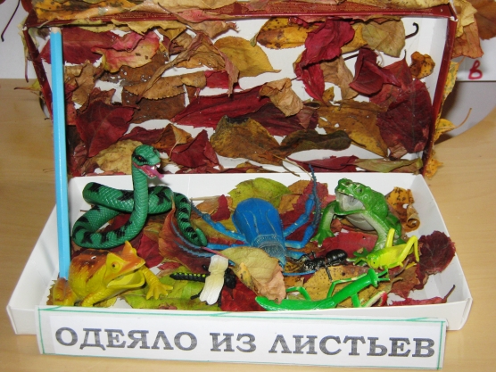

Slide 16
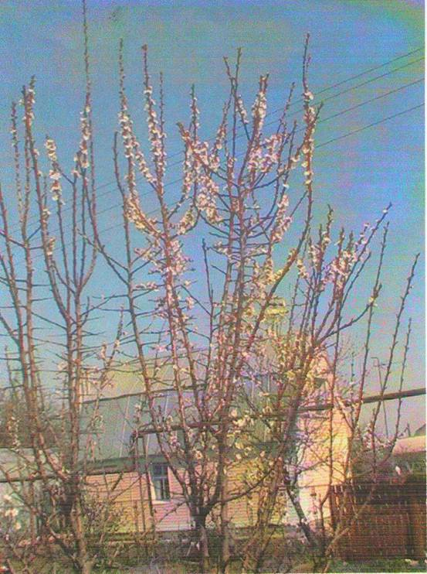
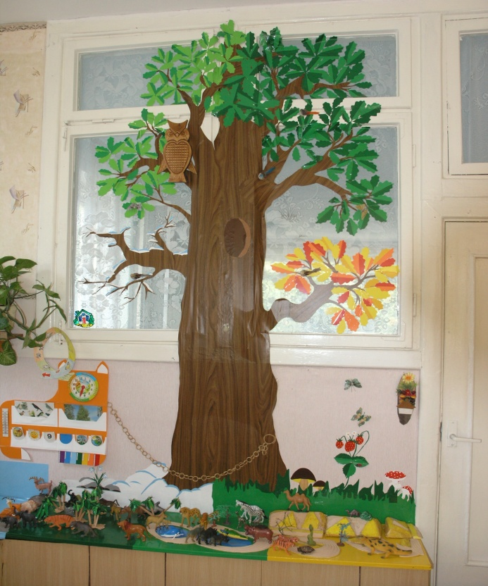
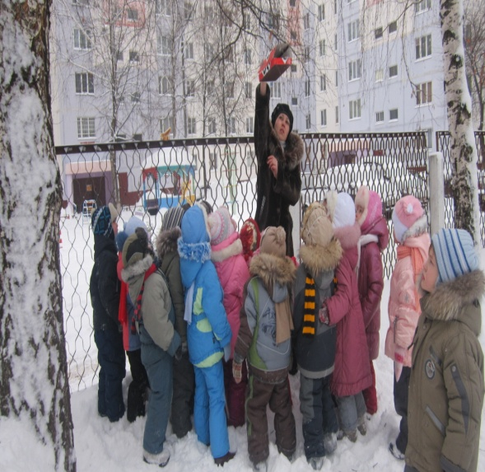
Рефлексивный( итоговый):
- обобщение полученных знаний, умений и навыков;
- организация развлечения «Байкальские сказки».
- распространение опыта работы с презентацией на родительских собраниях, педсоветах, семинарах.

Slide 17
Результаты проекта:
- повысился уровень нравственной культуры дошкольников;
- возрос уровень усвоения области живой природы.

Slide 18
Вывод:
таким образом, по результатам диагностики видно, что использование поэтапного метода в экологическом воспитании детей дошкольного возраста способствует более эффективному усвоению детьми экологических знаний, умений и навыков.

Slide 19
Спасибо за внимание!

